Slide 1
基于机器学习的 镍基单晶高温合金材料 数据分析方法研究
上海大学 刘悦、施思齐、鲁晓刚等
2019年7月13日星期六

Slide 2
内容索引
1.整体工作计划
2.最新工作进展
3.未来工作计划

Slide 3
进度计划表
任务6:单晶高温合金中化学组元及结构关联方式，提取合金成分设计规律、数据关联分析、数据特征组合及处理模式集成分析及数据筛选与判据
年度 | 任务 | 考核指标 | 成果形式
2017年7月-2018年6月 | 收集与存储已有镍基单晶高温合金材料计算数据；开发主动学习的多层级交互式特征选择方法，定性定量分析各种因素对性能的影响程度 | 实践机器学习及数据挖掘方法，为提取“数据关联”规律作准备 | 提出一份提取已知单晶高温合金中的数据关联规律的初步报告
2018年1月-2019年6月 | 使用机器学习方法挖掘高温合金数据，根据不同的学习目标自适应地构造出多种学习器混合预测模型，提高对性能的预测精度 | 开展以机器学习及数据挖掘为重点的数据关联分析 | 研发相关数据分析软件
2019年7月-2020年6月 | 基于数据关联分析计算，提取规律构建高通量并发式计算数据分析与管理软件 | 重点为发展机器学习及数据挖掘方法提出数据关联规律 | 研究报告及计算软件
2020年1月-2020年12月 | 研究基于规则抽取的可解释性方法，将机器学习学到的结果转为易于理解的if-then-else规则，提高预测方法的可解释性 | 发展机器学习方法用于解析关联分析 | 研究报告或论文

Slide 4
内容索引
1.整体工作计划
2.最新工作进展
3.未来工作计划

Slide 5
工作进展总览
数据采集与存储
数据驱动的数据挖掘/机器学习算法研究
基于知识图谱的科学数据资源关联分析
蠕变解析式

Slide 6
工作进展总览
数据采集与存储
数据驱动的数据挖掘/机器学习算法研究
基于知识图谱的科学数据资源关联分析
蠕变解析式

Slide 7
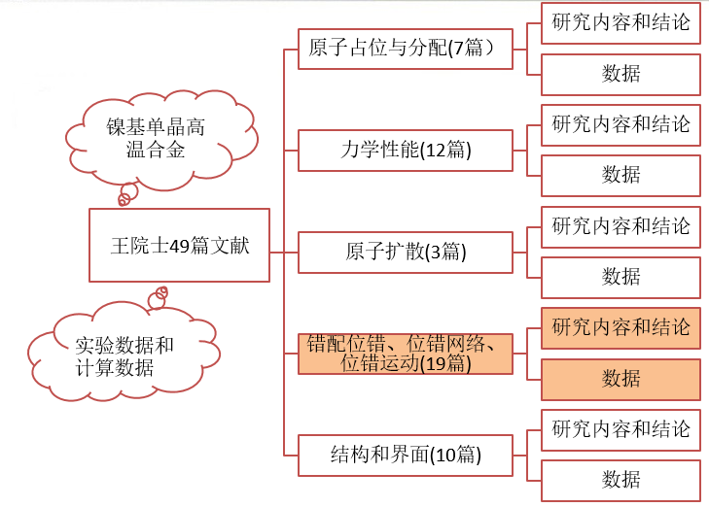
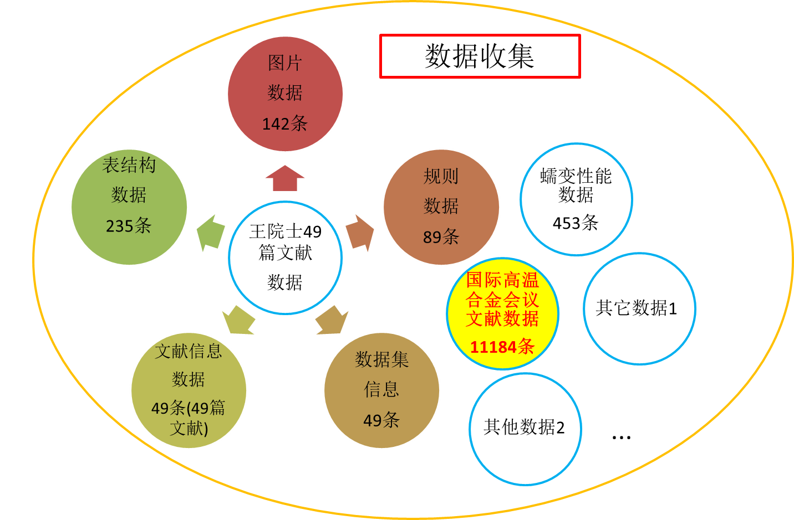
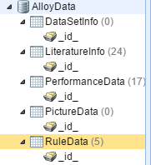

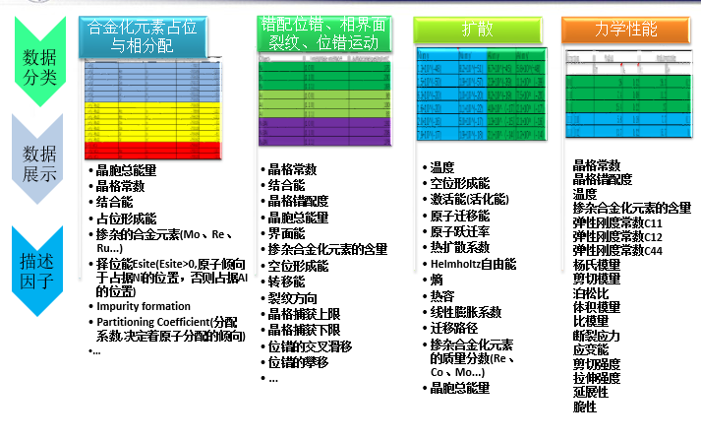
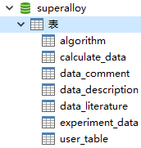


49篇文献精读与数据采集与存储
49篇文献精读
数据分类
表结构数据分类与分析
数据存储
Nosql数据库
Sql数据库

Slide 8
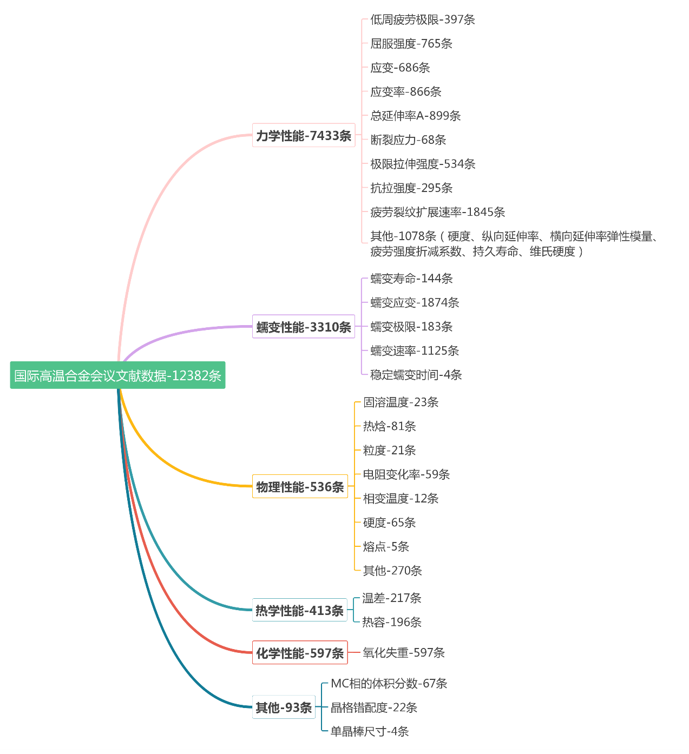
国际高温合金会议文献数据概况
我们通过北京科技大学尹海清老师的国家材料数据共享平台获得了四年一届国际高温合金会议文献中的所有数据，并在我们的平台中进行了存储，经过数据清洗、数据预处理后，目前已获得高温合金数据12382条。
性能分类 | 数量
力学性能 | 7433条
蠕变性能 | 3310条
物理性能 | 536条
热学性能 | 413条
化学性能 | 597条
其他 | 93条
总计 | 12382条
Notes:
缺失性: 值缺失的属性太多，关于时效处理的部分的缺失填补是个大问题
缺精度性：来源于图片的信息的数据有一定的偏差(不可避免的误差)
来源的不稳定性: 数据来源是不同研究者不同的研究成果，体系不同，方法不同，工艺细节不同，所以样本样本之间的差异性很大，稳定性很存在一定的问题。

Slide 9
工作进展总览
数据采集与存储
数据驱动的数据挖掘/机器学习算法研究
基于知识图谱的科学数据资源关联分析
蠕变解析式

Slide 10

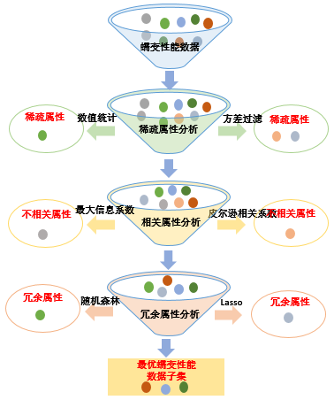
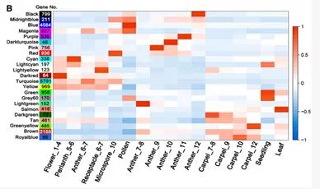
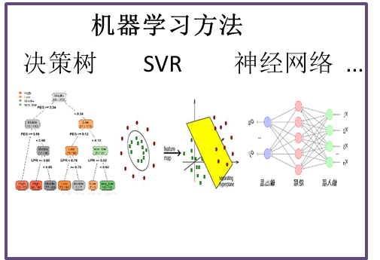
基于主动学习的多层级交互式特征分析方法
问题描述：目前的特征选择算法选择特征时存在不稳定性，可能会剔除专家认为很关键的特征给剔除掉，这一方面可能会影响材料领域专家对新属性的计算；另一方面也可能降低机器模型的预测精度。因此在进行特征选择时，需要综合考虑领域专家经验、机器学习模型的预测精度等因素，协同完成特征分析。
专家经验的
表示与
融入方法
特征分析算法
关联和因果分析
阈值与筛选条件的自动学习
属性与属性之间的关联关系
专家经验
多层级交互式特征分析方法集成了多领域专家的知识和经验，并对特征分析得到的结果采用机器学习模型进行验证。算法、模型验证、领域专家经验三者共同保证筛选特征子集的质量。该方法在获得最优特征子集的同时，也能有效的分析属性与属性之间的关联关系，属性与性能之间的因果关系。
特征重要性集成学习
机器学习模型验证
模型选择和
多目标评价函数确定
属性与性能之间的因果关系
蠕变性能
成分
应力
晶格错配度
温度
其他
Notes:
一方面，我们继续按照原定的数据驱动的机器学习分析方法的路子展开镍基单晶高温合金的数据关联分析（1）继续完善多层级特征分析方法的研发，定性定量刻画合金属性与合金属性之间的关联关系、合金属性与性能之间的因果关系；（2）继续设计和实现数据驱动的自动化、半自动化、交互式的机器学习/数据挖掘算法，有效分析并构建合金属性与性能之间的关系模型，从而预测合金的性能；另一方面，针对采集到的合金文献及文献包含的数据的特点，我们将利用图数据库存储技术、关联数据技术、知识图谱和数据可视化技术、数据溯源、统计分析等方法与技术来有效地存储、组织、运用这些科学资源数据，深入挖掘和揭示科学数据中各类资源对象的语义内涵与关联关系，构建大规模知识化的科学数据网络，进一步分析合金数据与文献、数据与数据之间的各种关联关系，提取专家通过计算或实验得到的合金属性、性能之间的关联关系；

Slide 11
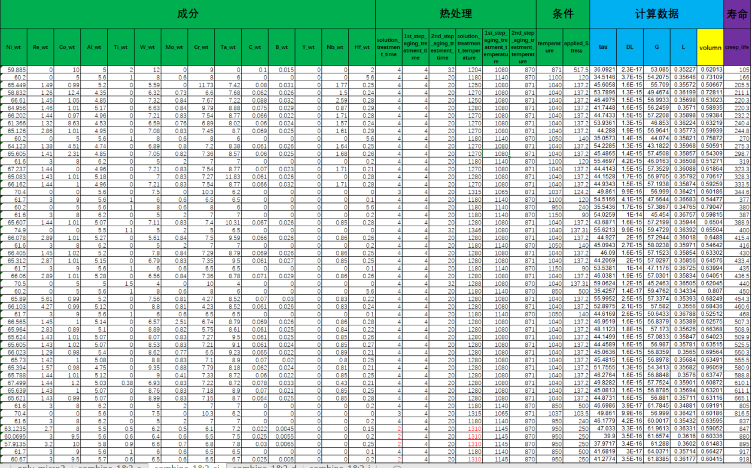

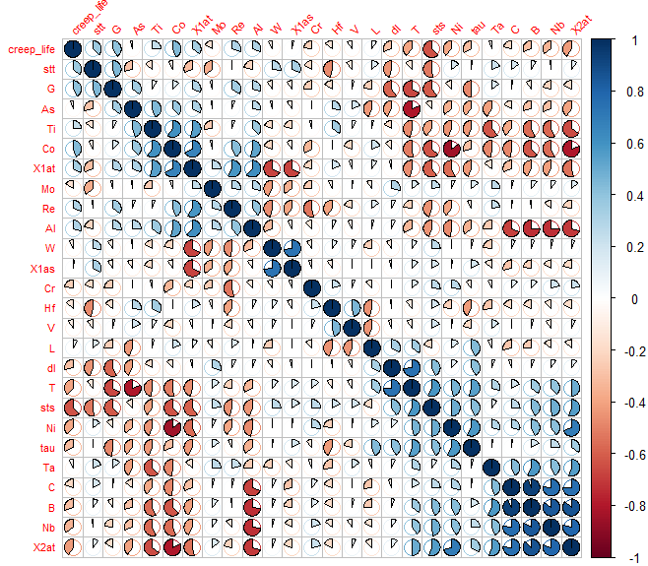
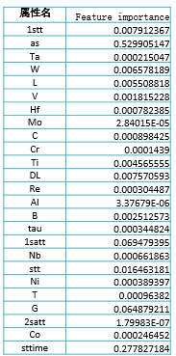
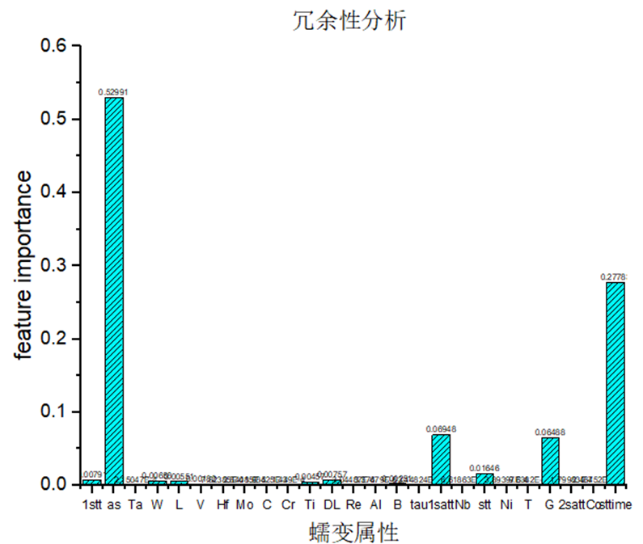
多层级特征分析方法在蠕变性能数据中的应用
成分:Ni, Re, Co, Al, Ti, W, Mo, Cr, Ta, C, B, Y, Nb, Hf
热处理: 固溶温度, 固溶时间, 时效1 2温度, 时效1 2时间
条件: 外部温度, 外部应力
计算新属性:相摩尔分数, 层错能, 晶格常数, 剪切模量, 扩散系数
目标属性:蠕变断裂寿命
蠕变性能数据
样本数量 | 78条
成分维度 | 14维
热处理维度 | 6维
条件维度 | 2维
计算新属性 | 5维
决策属性 | 1维
多层级特征分析方法过程
蠕变性能数据
稀疏性分析图
特征分析结果可视化
稀疏属性
属性稀疏值
属性方差值
稀疏属性分析
稀疏属性
不相关属性
不相关属性
相关性分析图
条件属性相关系数
相关属性分析
冗余属性
冗余属性
冗余性分析图
冗余属性分析
特征重要度
最优蠕变性能
数据子集

Slide 12
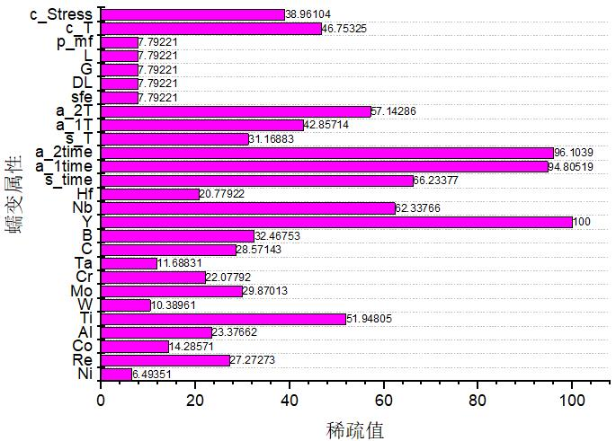
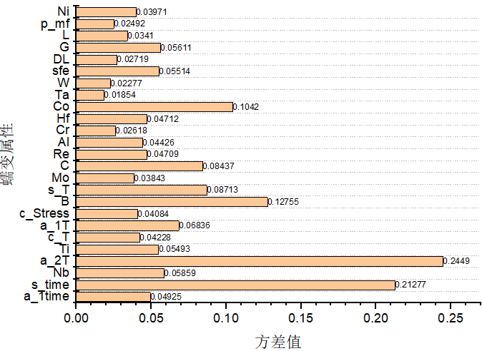
稀疏属性分析——蠕变性能数据
目的：可以过滤一些稀疏属性，使得各个属性值的分布尽可能均匀，从而为后续的数据分析提供良好质量的数据，提高机器学习的预测精度。
方法：对样本数量为78条，描述因子个数为27个的蠕变性能数据进行了稀疏属性分析。稀疏属性指的是当属性值为离散值时比如0,1，如果其中某个离散值的数量超过总数量的95%，说明该离散值对应的属性为稀疏属性；当属性值为连续值时，如果属性值的方差小于给定阈值时，也说明该属性为稀疏属性。
阈值-95
阈值-0.01
稀疏性结论：
（1）根据专家经验，稀疏值阈值设定为95，从左图可以看出Y（钇）元素的质量分数和2sat（二阶段时效处理时间）这两个离散属性的稀疏值大于95，因此它们都是稀疏属性。
（2）依据专家经验，属性方差阈值设定为0.01，从右图中可看出所有连续属性方差都大于0.01，因此保留全部的连续属性。稀疏属性分析后，保留了25个属性。

Slide 13
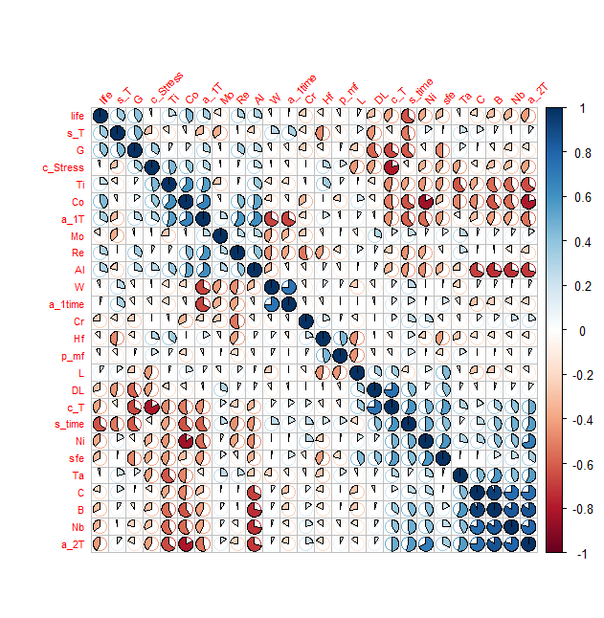
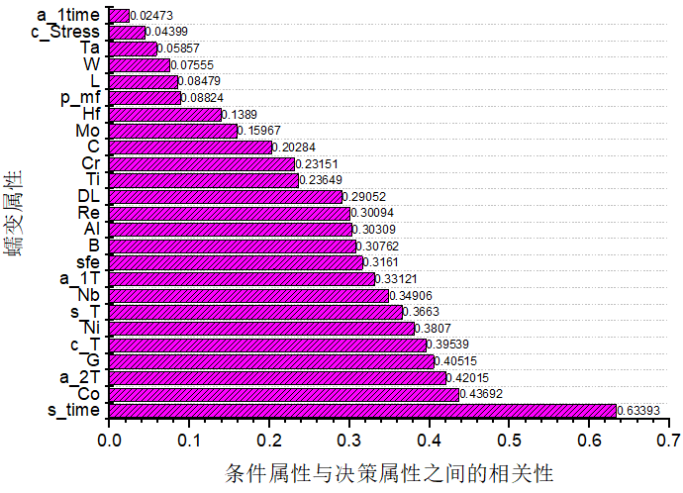
相关属性分析——蠕变性能数据
目的：可以过滤无关或弱相关的属性，保留最相关的属性，使得条件属性与决策属性之间的相关性较强，从而为后续的数据分析提供良好质量的数据，提高机器学习的预测精度。
方法：对样本数量为78条，描述因子个数为25个的蠕变性能数据进行了相关性分析。其中，红色表示负相关，蓝色表示正相关，颜色越深，相关性越强。
描述因子 | s_time | Co | a_2T | G | c_T | Ni | s_T
相关度 | 0.633935 | 0.436919 | 0.42015 | 0.405154 | 0.395389 | 0.380697 | 0.366304
描述因子 | Nb | a_1T | sfe | B | Al | Re | DL
相关度 | 0.349064 | 0.331214 | 0.316103 | 0.30762 | 0.303095 | 0.300944 | 0.290518
描述因子 | Ti | Cr | C | Mo | Hf | p_mf | L
相关度 | 0.236486 | 0.23151 | 0.202839 | 0.159675 | 0.138903 | 0.08824 | 0.084786
描述因子 | W | Ta | c_Stress | a_1time
相关度 | 0.075546 | 0.058569 | 0.043993 | 0.02473
条件属性与决策属性之间的相关系数
属性与属性之间的相关系数、属性与蠕变寿命之间的相关系数分析图
阈值：0.02
结论分析：
（1）固溶处理中，s_time(固溶处理时间)的相关系数最高为0.63, s_T(固溶温度)的相关系数为0.36。
（2）元素中，相关系数比较高的是Co(0.43) Nb(0.34) Al(0.3) Re(0.3)
（3）微观属性中，剪切模量G的相关系数为0.4，层错能sfe为0.32，扩散系数DL为0.29,晶格常数L为较低的0.08
（4）这里和蠕变关系比较大的外部应力c_Stress的相关系数为0.04，因为78条样本中，大部分的应力是相同的。
属性1 | DL | C | Nb | p_mf
属性2 | c_T | B | B | Hf
相关系数 | 0.74 | 0.94 | 0.84 | 0.45
属性1 | G | life | Ni | Hf
属性2 | s_time | s_time | Co | L
相关系数 | -0.61 | -0.63 | -0.85 | -0.45
相关属性分析结论：
（1）依据专家经验，相关系数阈值设定为0.02，从左图可以看出，所有的蠕变属性（25个）与决策属性（蠕变断裂寿命）之间的相关系数都大于0.02，因此保留了全部属性。
（2）从右图看出条件属性与条件属性之间也存在较强的相关性，称之为冗余性，因此接下来需要考虑消除属性之间的冗余性。
结论分析：
（1）DL(自扩散)和c_T(条件温度)的相关系数为0.74， C(碳元素)和B(硼元素)的相关系数为0.94，Nb(铌元素) 和B(硼元素)相关系数为0.84, 还有p_mf(γ’相摩尔分数)和Hf(铪元素)相关系数为0.45,它们都是正相关。
（2）G(剪切模量)和c_T(固溶时间)的相关系数为-0.61， life(蠕变寿命)和s_time (固溶时间)的相关系数为-0.63，Ni(镍元素) 和Co(钴元素)相关系数为-0.85, 还有L(晶格常数)和Hf(铪元素)相关系数为-0.45,它们都是负相关。
Notes:
（1）s_time(固溶处理时间)的相关系数最高为0.63，s_T(固溶温度)的相关系数为0.36，都比较高，而固溶处理是为了获得适宜的晶粒度从而保证合金高温抗蠕变性能。
（2）元素中，相关系数比较高的是Co(0.43) Nb(0.34) Al(0.3) Re(0.3)，其中Al和Nb是γ’相形成元素，决定了合金中强化相的数量，Co的作用是固溶强化，改善合金的塑性提高组织稳定性，Re能显著提高合金的承受温度的能力，它们都和蠕变性能有一定的联系。
（3）剪切模量G的相关系数为0.4，从公式角度看引入弹性模量对应力归一化处理可以与蠕变速率保持更好的数据关联性，从蠕变理论角度看使用剪切模量代替弹性模量更符合逻辑。因为塑性变形是通过滑移面上的切应变来实现的。
（4）DL相关系数是0.29，从物理角度出发，扩散贯穿整个蠕变过程，且大量实验表明在本研究考虑的范围内金属的蠕变激活能与其自扩散激活能相等。

Slide 14
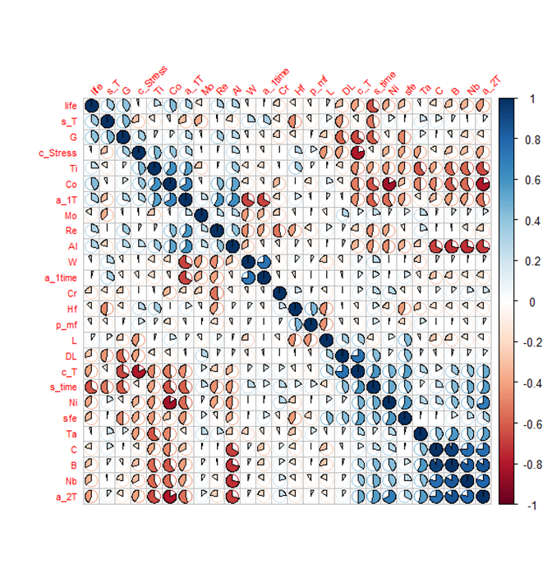
冗余属性分析——蠕变性能数据
蠕变属性与属性之间的相关性
根据专家经验，设定冗余性阈值为0.86，即如果属性与属性的相关系数大于0.86，则说明属性与属性之间存在冗余性。
冗余属性分析结论分析：
（1）表中给出了蠕变属性与属性之间的相关系数，相关系数的绝对值越大，表明两者之间相关程度越大，两属性之间存在冗余性。
（2）从分析结果中可以看出，C和B元素质量分数之间的相关系数为0.935285，存在较强的相关性，因此可以认为二者之间可能存在冗余性。
（3）a_2T（二阶段时效处理温度）和B元素之间的相关关系为0.869216 ，相关性较强，因此二者之间也可能存在冗余性。
Notes:
由于条件属性中冗余关系是错综复杂的，如果使用相关性度量来计算条件属性之间的相关性，则在属性数较多的情况下计算量庞大且难以实现。目前，还没有一种方法是单独针对冗余性提出的，而是以特征权重赋值的方式间接剔除冗余属性。在根据样本数据对各特征进行权重赋值时，当一种特征权重得分较高时，另一种与它存在冗余关系的特征权重急剧下降，因此可以有效地筛除冗余属性。目前，筛除冗余属性常用的方法有Lasso[70]、Random Forest[71]等

Slide 15
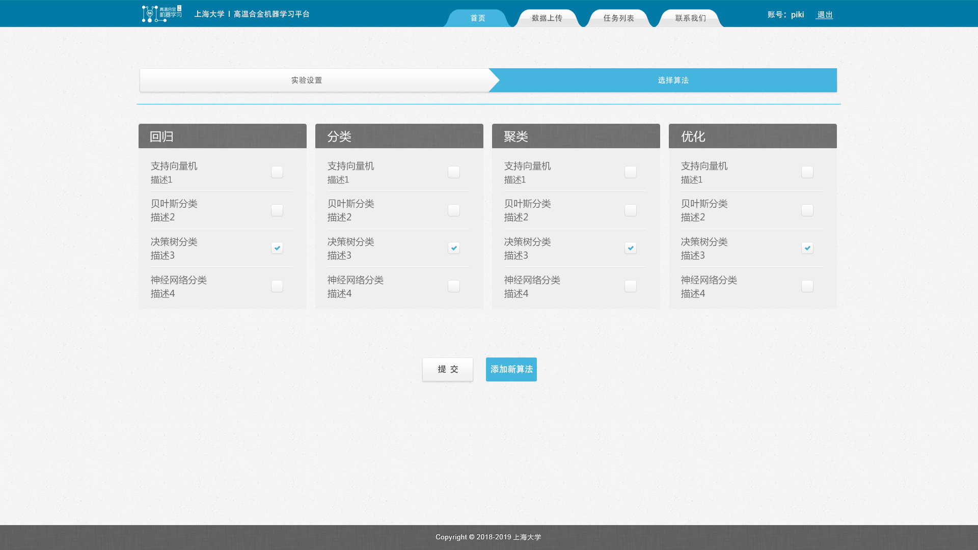
平台展示——机器学习算法（非自动化）
非自动化机器学习算法:
用户选择数据、算法，系统执行算法并展示实验结果。
15
Notes:
继续设计和实现数据驱动的自动化、半自动化、交互式的机器学习/数据挖掘算法，有效分析并构建合金属性与性能之间的关系模型，从而预测合金的性能；

Slide 16
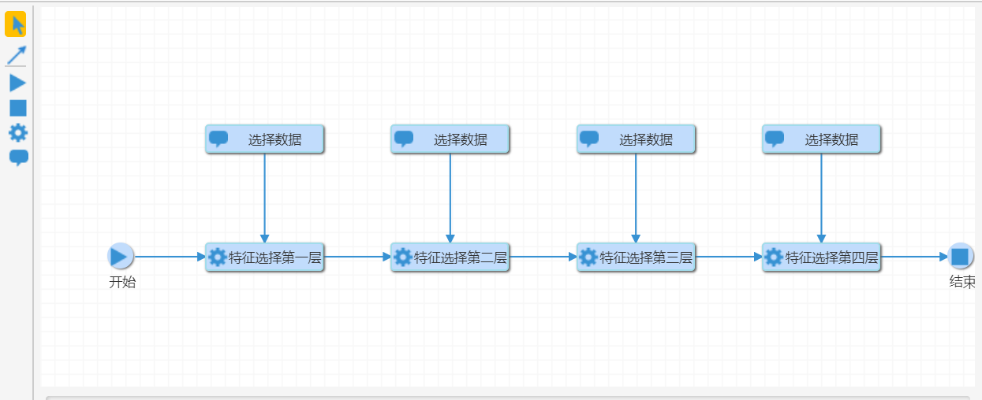
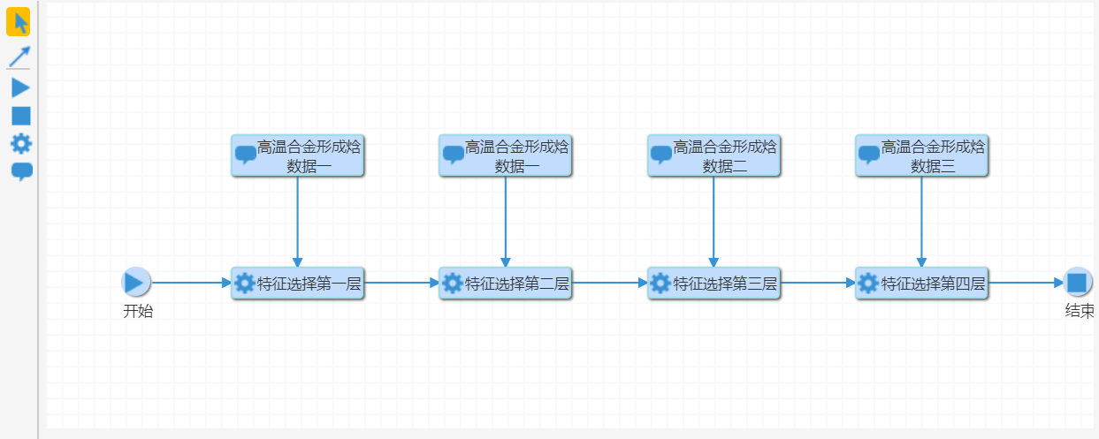
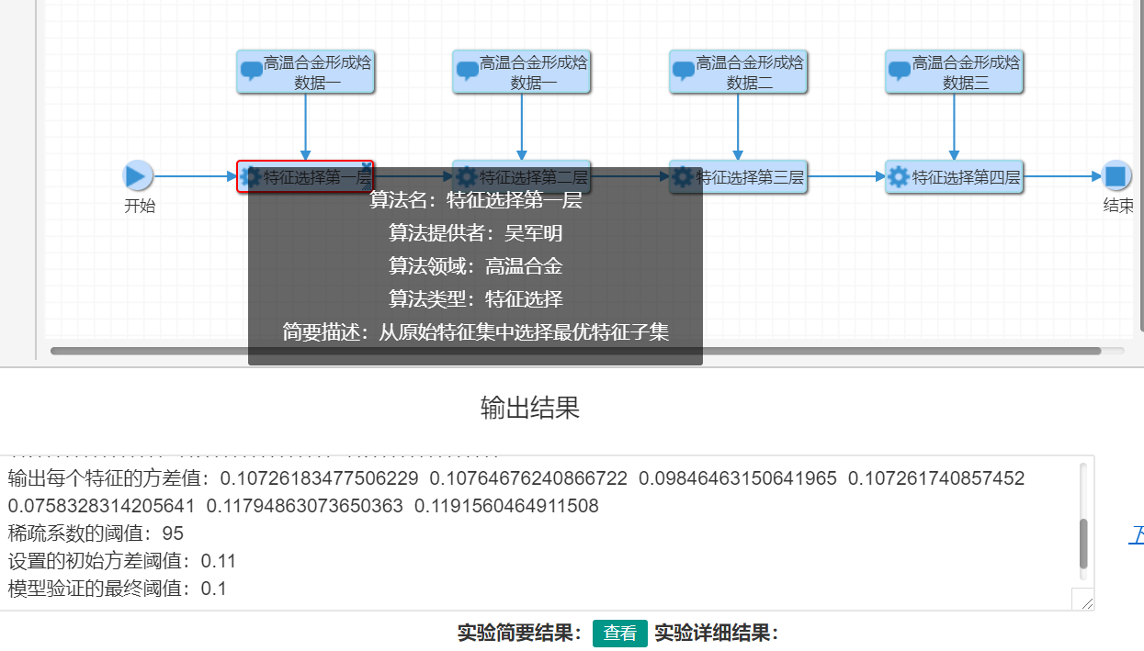
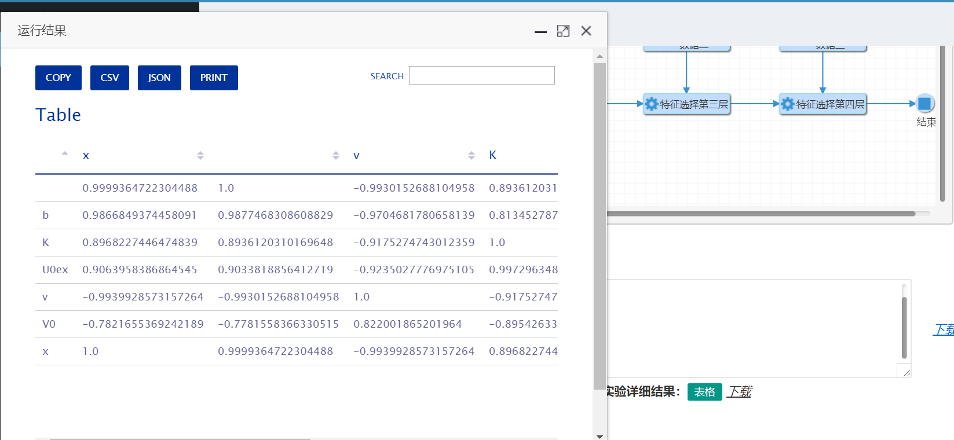
机器学习算法——半自动化（模板）流水线
为用户提供算法模板，根据用户选择的模板类型为用户自动生成相应的模板流水线，在用户选择需要处理的科学数据后，对该数据进行自动化处理。
自动生成模板流水线
用户选择处理的科学数据
结果可视化
自动处理流水线

Slide 17
机器学习算法——全自动化

Slide 18
工作进展总览
数据采集与存储
数据驱动的数据挖掘/机器学习算法研究
基于知识图谱的科学数据资源关联分析
蠕变解析式

Slide 19
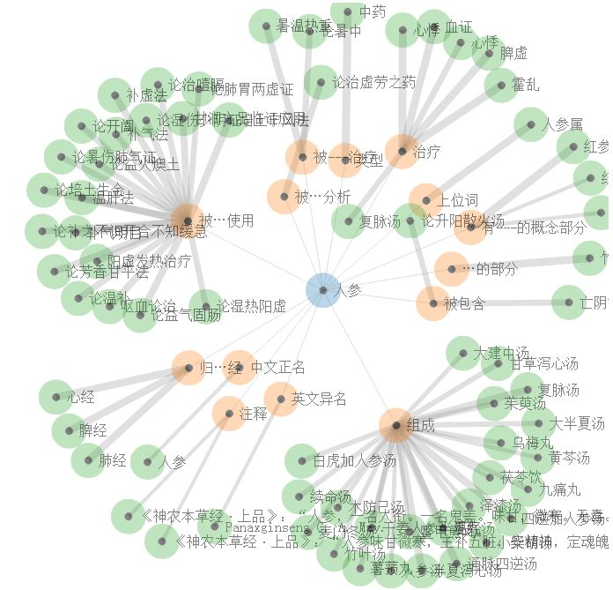


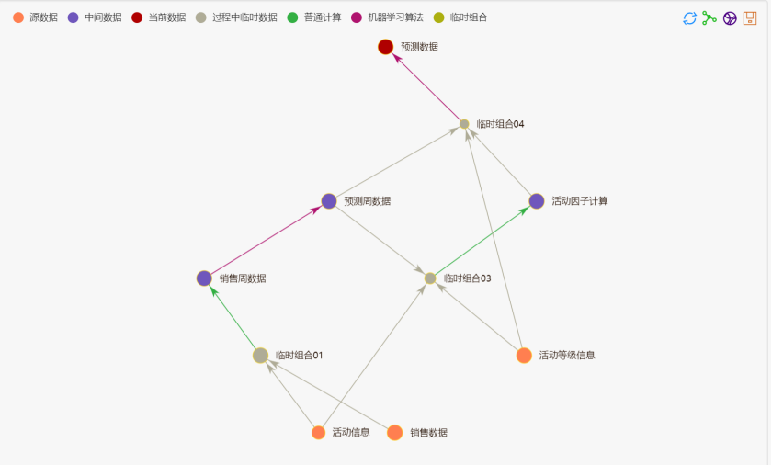
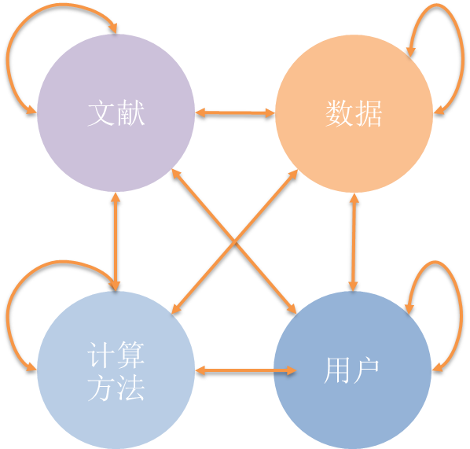
基于知识图谱和数据溯源的科学数据资源关联分析
科学数据资源
知识图谱
文献信息
图数据库
用户信息
数据可视化
数据溯源
数据
图数据库技术：有效地存储、组织、运用科学数据资源；
知识图谱和数据溯源计算：深入挖掘和揭示科学数据中各类资源（文献、数据、计算方法、用户）对应的语义内涵与关联关系，构建大规模知识化的科学数据网络；
统计分析和可视化技术：直观生动地刻画合金属性与性能之前的关联关系；
计算方法
文献、数据、方法、用户之间的关联关系
知识化的科学数据网络
文献
数据
计算方法
用户
数据
数据
用户
用户
文献
文献
计算方法
计算方法
Notes:
针对采集到的合金文献及文献包含的数据的特点，我们将利用图数据库存储技术、关联数据技术、知识图谱和数据可视化技术、数据溯源、统计分析等方法与技术来有效地存储、组织、运用这些科学资源数据，深入挖掘和揭示科学数据中各类资源对象的语义内涵与关联关系，构建大规模知识化的科学数据网络，进一步分析合金数据与文献、数据与数据之间的各种关联关系，提取专家通过计算或实验得到的合金属性、性能之间的关联关系；

Slide 20
当前存在的问题和对策
问题一：数据的质与量问题并存
蠕变数据
问题：
数据的正确性和完整性较差
对策：
收集的蠕变数据主要来源于不同的文献或专利；涵盖多体系的高温合金，研究的合金属性各不相同；有些数据通过对文献或专利中图片数据利用描点工具转换而得
需要专家经验的引入，对问题数据进行解释；对缺失数据进行补充；
通过文献/专利等来收集和完善数据。
课题组材料专家通过计算或实验得到可学习的数据；
Notes:
缺失性: 值缺失的属性太多，关于时效处理的部分的缺失填补是个大问题
缺精度性：来源于图片的信息的数据有一定的偏差(不可避免的误差)
来源的不稳定性: 数据来源是不同研究者不同的研究成果，体系不同，方法不同，工艺细节不同，所以样本样本之间的差异性很大，稳定性很存在一定的问题。

Slide 21
当前存在的问题和对策
问题一：数据的质与量问题并存
国际高温合金会议文献数据
100篇文献中，大部分都是聚焦于镍基单晶高温合金，但其研究的合金体系繁多，探索的是不同成分（多组元）、结构（合金相组成、错配位错、位错运动等）、外界条件（初熔温度、固溶处理、时效处理等）与合金持久性能（蠕变性能、疲劳断裂寿命、力学性能等）的关联关系。但由于合金数据的多体系化，导致数据的质难以得到保证。如何解决数据的量与质之间的不均衡关系迫切需要领域专家经验的融入。
文献中的数据包括了计算数据和实验数据，主要是针对不同合金体系进行计算和实验得到的数据。如何实现计算数据和实验数据的整合也是我们面临的主要问题。
文献中合金性能的描述因子众多，不同文献研究了不同因素对合金性能的影响。在构造学习样本时会出现大量的空缺属性，需要领域专家或通过材料计算或实验来补充。
Notes:
缺失性: 值缺失的属性太多，关于时效处理的部分的缺失填补是个大问题
缺精度性：来源于图片的信息的数据有一定的偏差(不可避免的误差)
来源的不稳定性: 数据来源是不同研究者不同的研究成果，体系不同，方法不同，工艺细节不同，所以样本样本之间的差异性很大，稳定性很存在一定的问题。

Slide 22
当前存在的问题和对策
问题二：如何分析高通量计算产生的结果数据?
机器学习驱动的高通量计算：分析过程中有大量的合金属性需要通过计算获得。
高通量计算结果驱动机器学习：高通量计算机得到的结果是否可以学习？如何学习？
问题三：如何解释机器学习结果？
针对已收集的高温合金数据和蠕变数据，利用多项式拟合、最小二乘拟合、指数拟合、对数拟合等机器学习回归方法进行学习建模，从而获得合金性能描述因子与性能之间的参量解析式P =F（X）;
利用机器学习方法如决策树、随机森林等对数据进行规则抽取，构建适用于高温合金数据的规则库。
Notes:
缺失性: 值缺失的属性太多，关于时效处理的部分的缺失填补是个大问题
缺精度性：来源于图片的信息的数据有一定的偏差(不可避免的误差)
来源的不稳定性: 数据来源是不同研究者不同的研究成果，体系不同，方法不同，工艺细节不同，所以样本样本之间的差异性很大，稳定性很存在一定的问题。

Slide 23

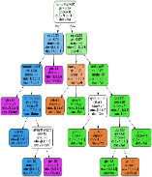
利用机器学习方法给出具体解析式或提取规则
规则抽取
规则学习与
抽取
高温合金数据
输入
蠕变数据
参量解析式
多项式拟合
高温合金数据
输入
解析式获取
对数拟合
参量解析式：
性能P = f（x1,x2,...x3）
最小二乘
拟合
蠕变数据
指数拟合
...

Slide 24
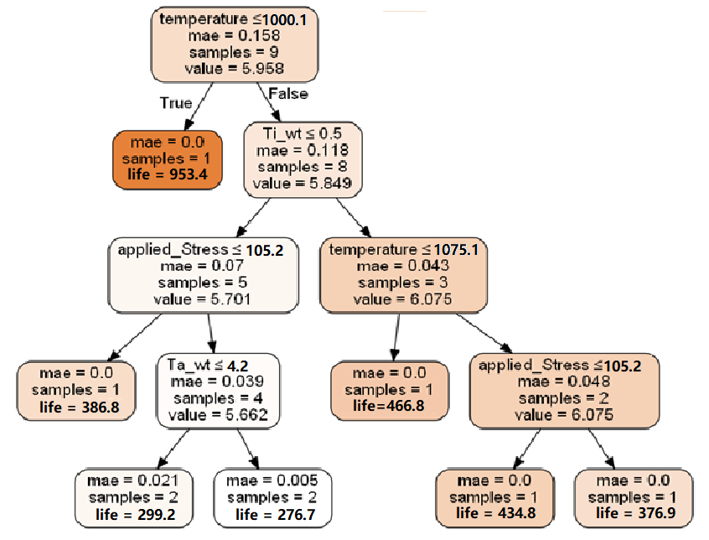
基于聚类的最优回归集成学习 ---以第四子类为例的可解释规则提取
蠕变预测规则决策树
IF temperature <= 1000 THEN life=953.4
IF temperature > 1000 AND Ti<=0.5 AND Stress<=105.2 Then life=386.8
IF temperature > 1000 AND Ti<=0.5 AND Stress>105.2 AND Ta<=4.2 THEN life=299.2
提取规则
返回

Slide 25
蠕变解析式存在的问题和改进方案
表征位错对蠕变影响关系，考虑了层错能、应力、弹性模量等
存在问题：（1） 为 幂律方程，考虑应力影响，未考虑幂律失效状态
幂律时效状态[低温（0.5-0.6Tm）高应力（范围未定）]表征式：
表达式 无物理意义
（ （2）5为材料性质比值常数，纯金属一般为5，针对不
同材料不同状态有所不同
（3） 表征扩散部分影响，前提：用自扩散激活能代替蠕变表观激活能
έ=A₄exp（-Qc/RT）
前提 在0.6-1Tm下成立，温度过小时蠕变表观激活能低于自扩散激活能
改进方案：利用公式 求得表观激活能带入计算

Slide 26
蠕变解析式存在的问题和改进方案
表征晶界滑移对蠕变影响关系
存在问题：（1）晶界滑移对蠕变影响的大小随晶粒尺寸地大小而改变
存在特定值，小于特定值，晶粒越细影响越大
大于特定值，蠕变速率于晶粒尺寸关联度小
特定值参考：0.1-0.15mm （#多晶体铜，Barrett）
（2）当晶粒尺寸小到与亚晶尺寸ds相当时，公式中 变为
改进方案：（1）确定特定值，高于特定值时不考虑 部分影响
（2）考虑利用霍尔佩奇公式（σ_{s}=σ₀+k_{y}d^{-1/2}）补足晶粒尺寸数据

Slide 27
下一步工作
与领域专家确定学习目标与研究问题
1、通过文献/专利、计算和实验获得更多的数据，提高数据的质和量，从而保证机器学习/数据挖掘方法分析结果的正确性和可信性
2、在数据驱动下，研究面向高温合金的机器学习/数据挖掘方法，并将其分析结果与领域专家的研究成果相结合，不断改进和完善学习模型，从而提高分析结果的正确性和实用性
3、采用规则抽取/数据可视化等方法与技术对分析结果进行再处理，并和领域研究成果相结合，提高分析结果的可理解性和可用性
数
据
方法
结果

Slide 28
谢谢！

